Slide 1
LA UNIDAD EN LA DISCIPLINA. JUAN.17:21; MATEO.12:25
para que todos sean uno. Como tú, oh Padre, estás en mí y yo en ti, que también ellos estén en nosotros, para que el mundo crea que tú me enviaste.
Y conociendo Jesús sus pensamientos, les dijo: Todo reino dividido contra sí mismo es asolado, y toda ciudad o casa dividida contra sí misma no se mantendrá en pie.
Cualquier reino por muy fuerte que este, pero se divide será fácil presa para ser destruido.

Slide 2
La unidad en la disciplina es algo que no se lleva a la practica, sé a dejado a un lado. Y por eso la disciplina no funciona, como debe ser.
Todos debemos tener la misma unidad, el mismo sentir, la misma mente, en aplicar la disciplina bíblica.
Mateo.18:15-17.
Y si tu hermano peca, ve y repréndelo a solas; si te escucha, has ganado a tu hermano.
V.16.
Pero si no te escucha, lleva contigo a uno o a dos más, para que TODA PALABRA SEA CONFIRMADA POR BOCA DE DOS O TRES TESTIGOS.
V.17.

Slide 3
Y si rehúsa escucharlos, dilo a la iglesia; y si también rehúsa escuchar a la iglesia, sea para ti como el gentil y el recaudador de impuestos.
Si se a llegado al ultimo paso, como es tenerlo por “GENTIL Y PUBLICANO”
Todos debemos de tomarlo como gentil y publicano, no unos pocos o la mayoría, sino todos en conjunto, para que la disciplina pueda tener un resultado positivo.
I Corintios.5:9-11.
En mi carta os escribí que no anduvierais en compañía de personas inmorales;
V.10.

Slide 4
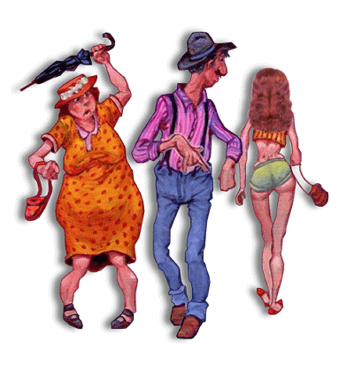
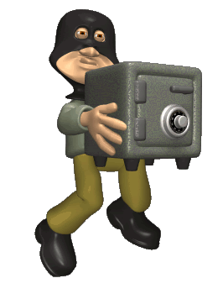
no me refería a la gente inmoral de este mundo, o a los avaros y estafadores, o a los idólatras, porque entonces tendríais que salir del mundo.
V.11.
Sino que en efecto os escribí que no anduvierais en compañía de ninguno que, llamándose hermano, es una persona inmoral, o avaro, o idólatra, o difamador, o borracho, o estafador; con ése, ni siquiera comáis.
No comer con él tal- No os juntéis- en el sentido de mantenerle como hermano fiel, de tomarle como fiel, todos debemos practicar este mandamiento, no comer con él tal, no asociarnos con él.

Slide 5
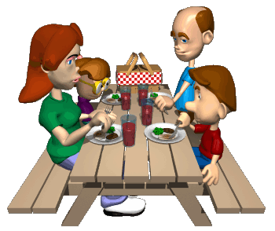
II Tesalonicenses.3:6.
Ahora bien, hermanos, os mandamos en el nombre de nuestro Señor Jesucristo, que os apartéis de todo hermano que ande
Esta amonestación se dirige a la iglesia para que actuara, con aquellos que andan desordenadamente, no es solo a ciertos hombres.
“EN ÉL NOMBRE, LA AUTORIDAD DE CRISTO” Cristo manda, no ningún hermano.
II Tesalonicenses.3:14.
Y si alguno no obedece nuestra enseñanza en esta carta, señalad al tal y no os asociéis con él, para que se avergüence.
SEÑALAR. 3:14. SEMEIOO- Una señal, marca, indicación, prenda, se utiliza de aquellos que distinguía a una persona o cosa de otras. W. E. VINE.

Slide 6
Como Caín.
Genesis.4:15.
Entonces el SEÑOR le dijo: No será así; pues cualquiera que mate a Caín, siete veces sufrirá venganza. Y puso el SEÑOR una señal sobre Caín, para que cualquiera que lo hallase no lo matara.
¿Quiénes deben de hacer la diferencia?
Los fieles contras los infieles.
Conque propósito vamos a señalarlo, a distinguir que es infiel.
Para que sea avergüence.
I Tesslonicenses.3:14. Avergonzar- ENTREPO- Significa literalmente girar adentro (EN- en, TREPO- Girar) Esto es, volverse sobre uno mismo y producir así un sentimiento de vergüenza, una vergüenza saludable que involucra un cambio de conducta. I Cor.4:14, II Tes.3:14, Tito.2:8. Los únicos pasajes en la que tiene este significado. W. E. VINE.

Slide 7
La única asociación que debemos de tener con él excomulgado es para amonestarles.
II Tesalinicenses.3:15.
Sin embargo, no lo tengáis por enemigo, sino amonestadle como a un hermano.
Y el trato, como a hermano, con respeto y amor.
Romanos.16:17.
Y os ruego, hermanos, que vigiléis a los que causan disensiones y tropiezos contra las enseñanzas que vosotros aprendisteis, y que os apartéis de ellos.
Debemos todos estar vigilando a los que causan tropiezos y disensiones (Dificultades).
Y apartarnos de ellos, pero todos con una misma mente, un mismo propósito unidos.
Tito.3:10.

Slide 8
Al hombre que cause divisiones, después de la primera y segunda amonestación, deséchalo,
Debemos desecharlo.
Disciplinar- La ley de la comunión la regula Dios no él hombre o la iglesia.
Dios esta en luz. El hombre anda en luz. Tenemos comunión los unos con los otros.
I Juan.1:7.
mas si andamos en la luz, como El está en la luz, tenemos comunión los unos con los otros, y la sangre de Jesús su Hijo nos limpia de todo pecado.
ANDAR EN LUZ- Significa andar bajo la dirección de la palabra de Dios, es andar como Cristo anduvo aquí en la tierra.

Slide 9
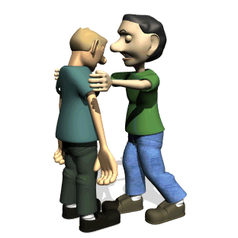
I Juan.2:6.
El que dice que permanece en El, debe andar como El anduvo.
Ninguna iglesia decide la comunión de ningún hermano, sino solo el hermano decide su comunión por su fidelidad, si la disciplina se lleva acabo como Dios lo manda va a dar su resultado positivo, el arrepentimiento del infiel.
II Corintios.2:6-8.
Es suficiente para tal persona este castigo que le fue impuesto por la mayoría;
V.7.
así que, por el contrario, vosotros más bien deberíais perdonarlo y consolarlo, no sea que en alguna manera éste sea abrumado por tanta tristeza.

Slide 10
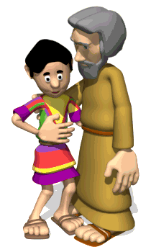
V.8.
Por lo cual os ruego que reafirméis vuestro amor hacia él.
Si se arrepiente perdonemos.
Lucas.17:3.
¡Tened cuidado! Si tu hermano peca, repréndelo; y si se arrepiente, perdónalo.
Si el hermano que pecado se arrepiente debemos perdonarlo inmediatamente.
No debemos seguir sacando a luz el pecado que ya fue perdonado.
Ahora debemos de demostrar el amor y el perdón a nuestro hermano.

Slide 11
CONCLUSIÓN:
Es de todos la responsabilidad de la disciplina, no de unos cuantos.
Para que él pecador se arrepienta, debe de ver actuar a toda la iglesia.
La iglesia debe cumplir con este mandamiento, como cumple con otros mandamientos como la cena del Señor.
I Corintios.11:23-25.
Y otros mandamientos, sino daremos cuenta a Dios por no cumplirlo.

Slide 12
DIOS NOS BENDIGA A TODOS.

